Slide 1
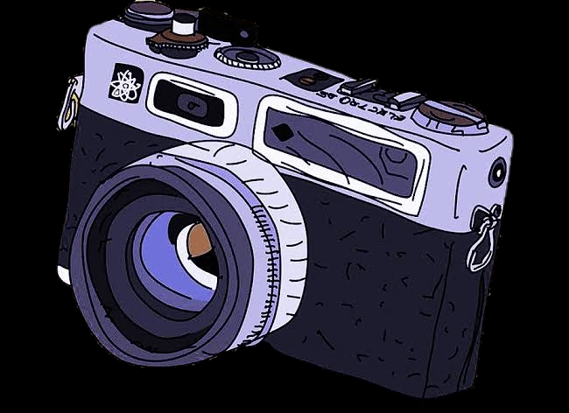
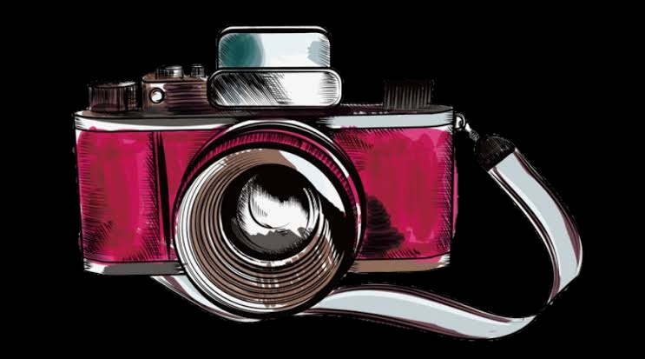
SELECCIÓN de fotografía
Isamar Eunice Flandes Montel
Sección 02

Slide 2
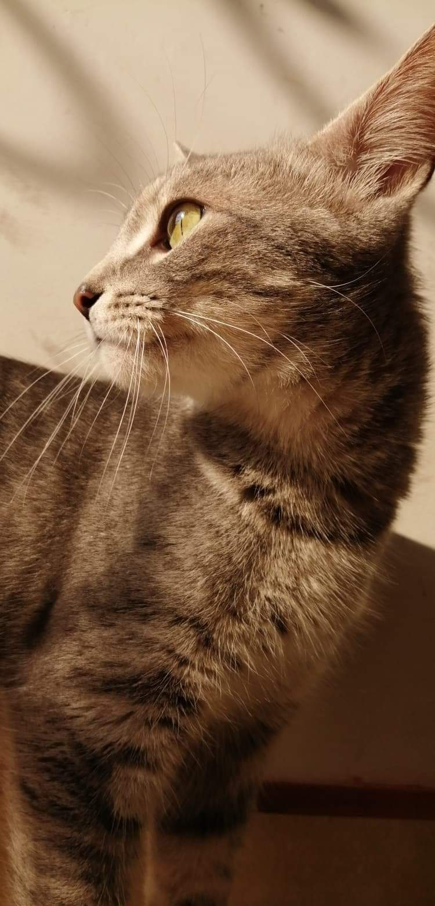
¿Qué es ese sonido?

Slide 3
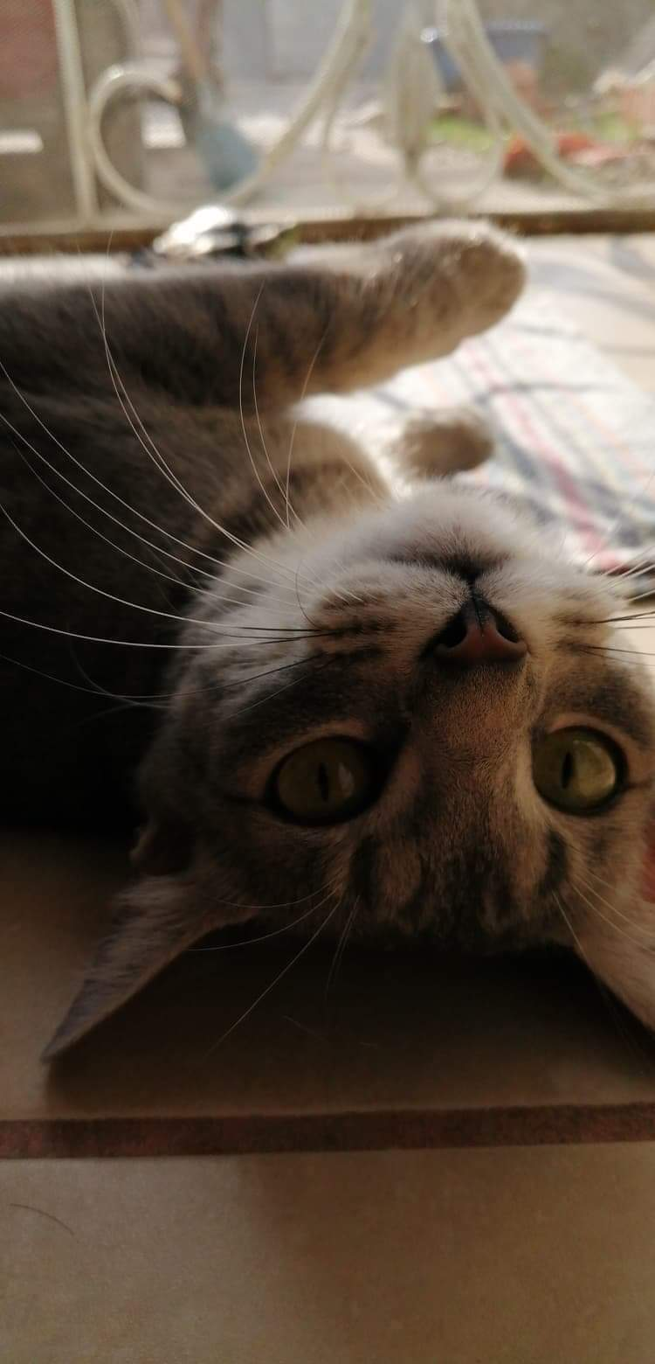
¿Acaso doy ternura?

Slide 4
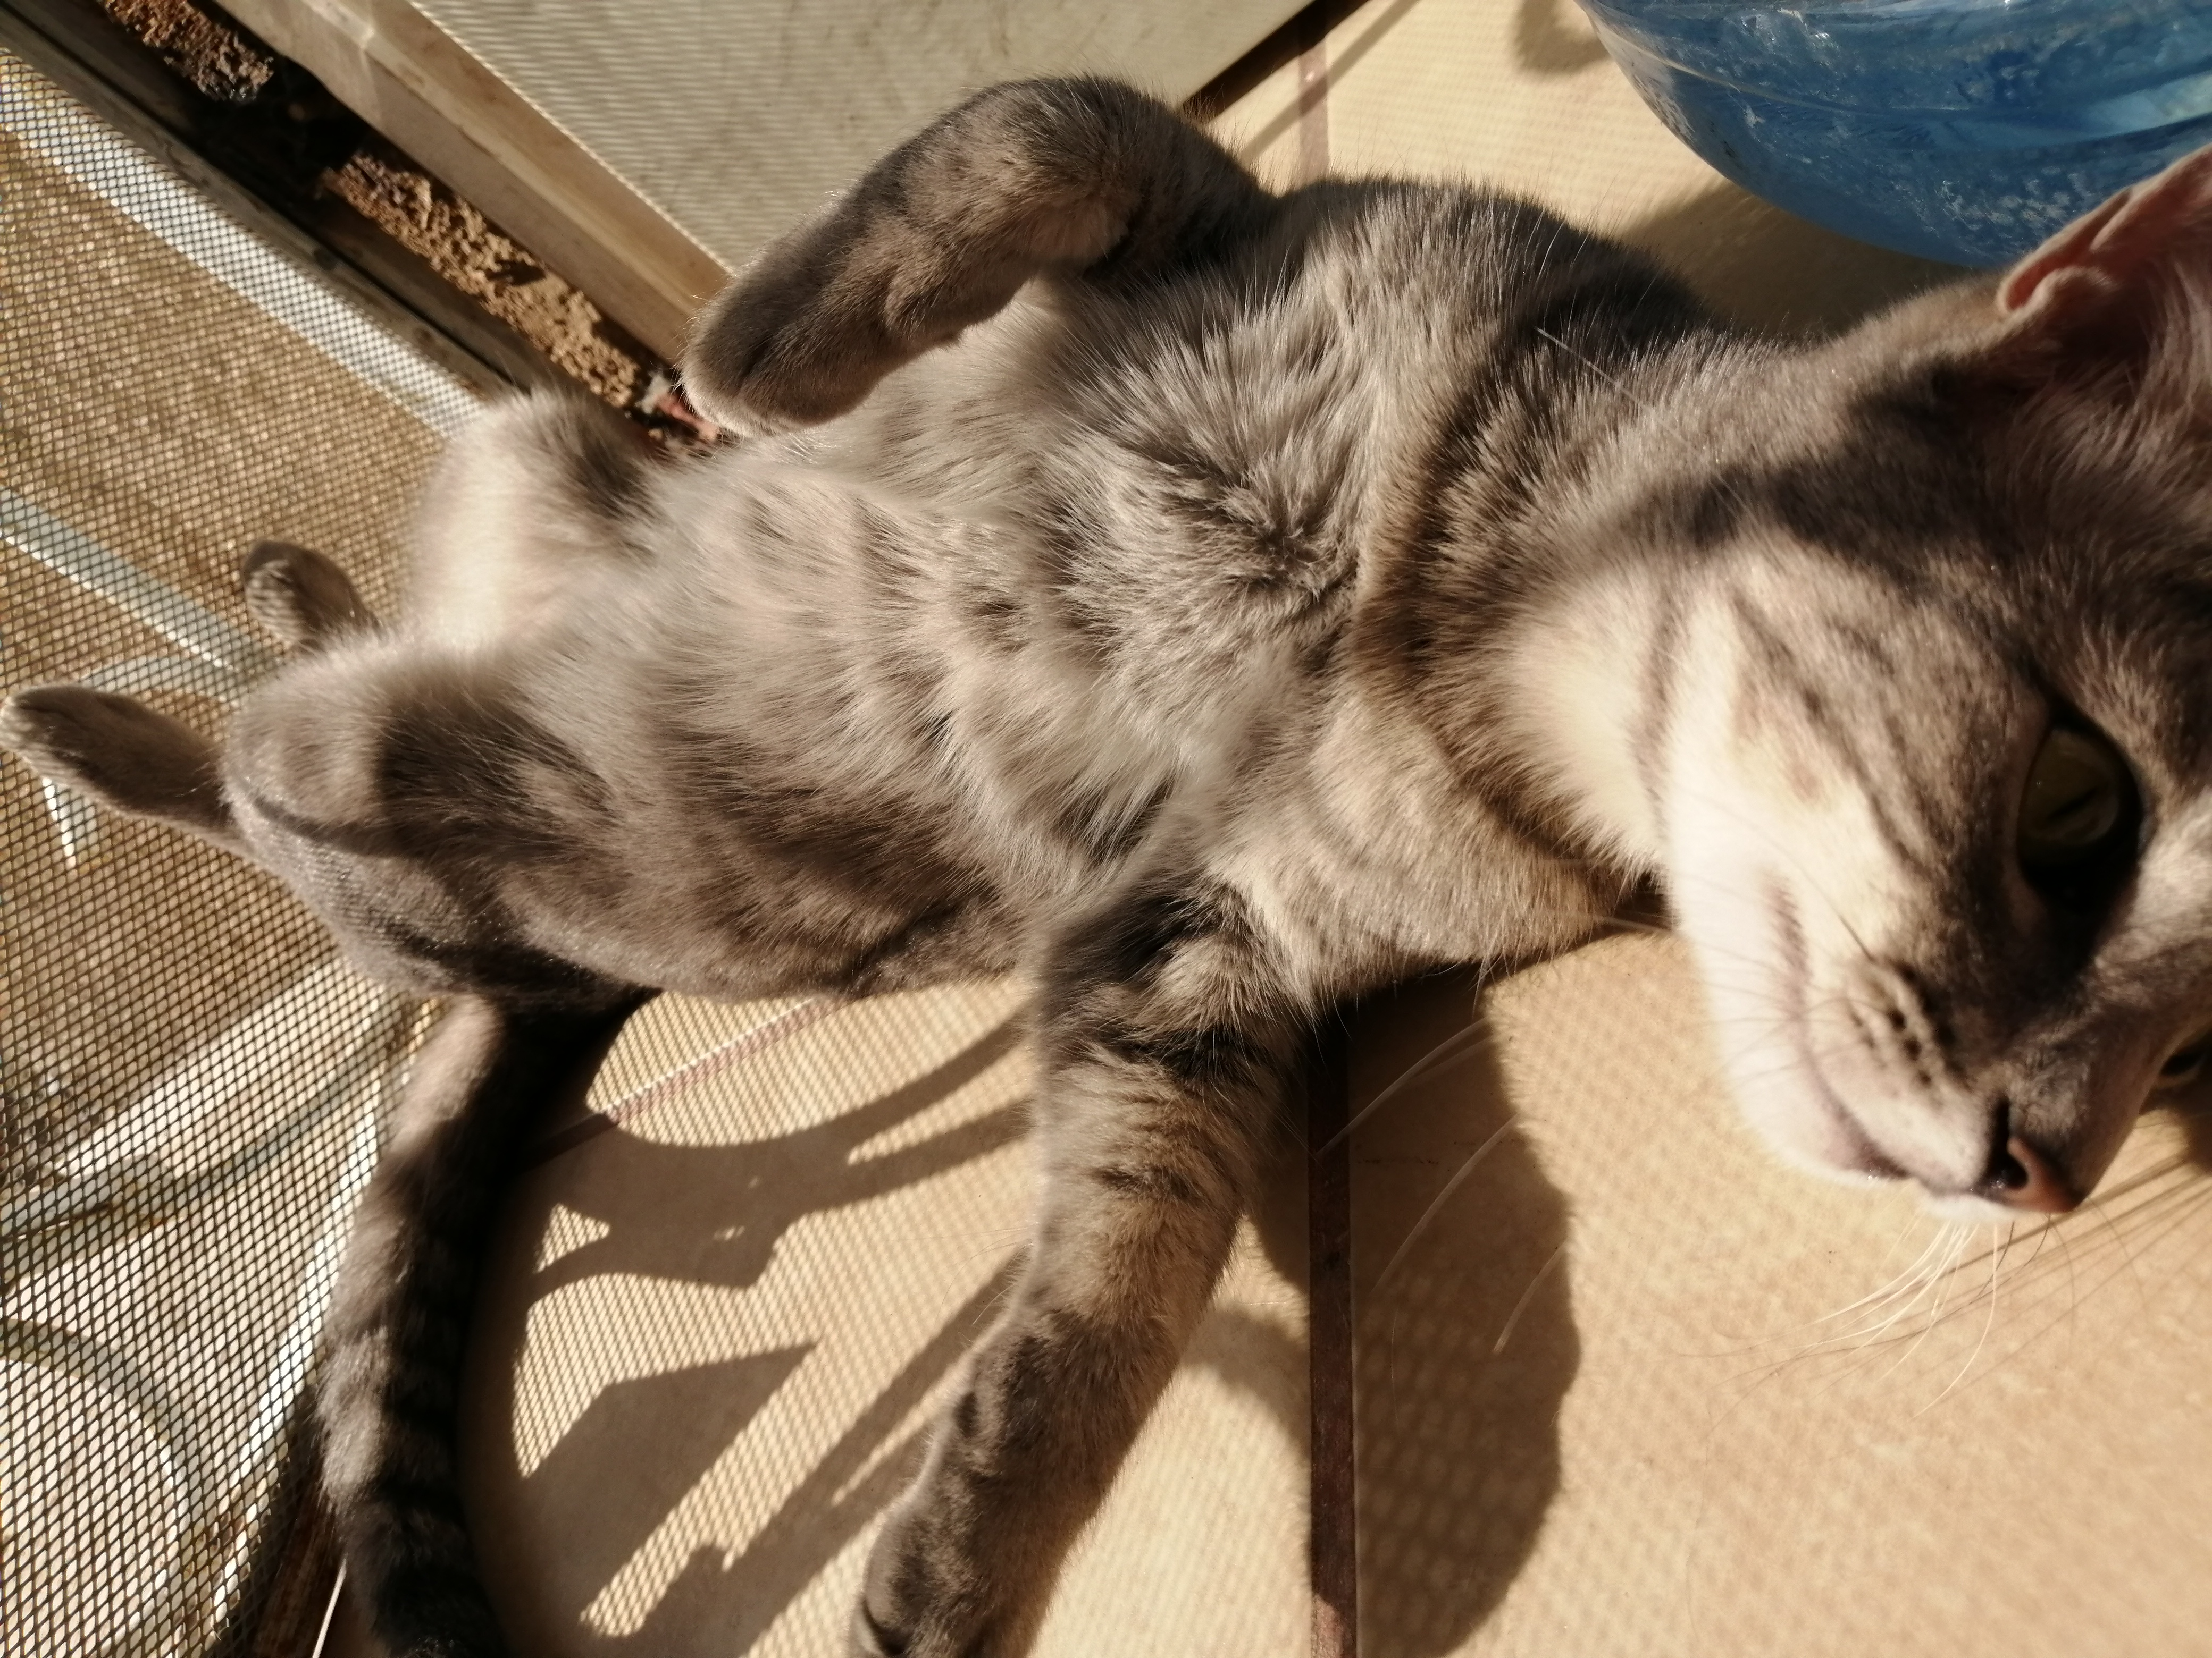
Es un buen lugar para apoyar mis patitas

Slide 5
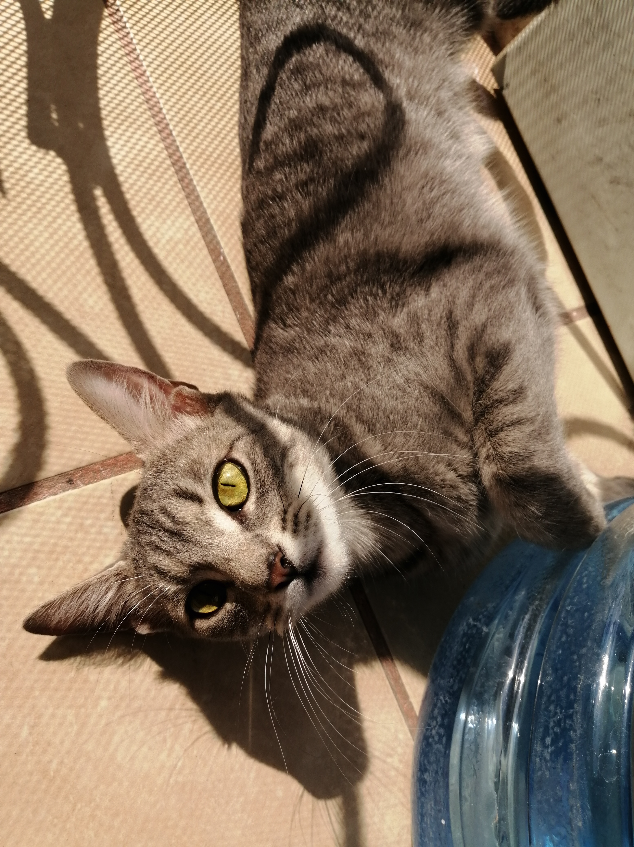
¿Por qué me miras tanto?

Slide 6
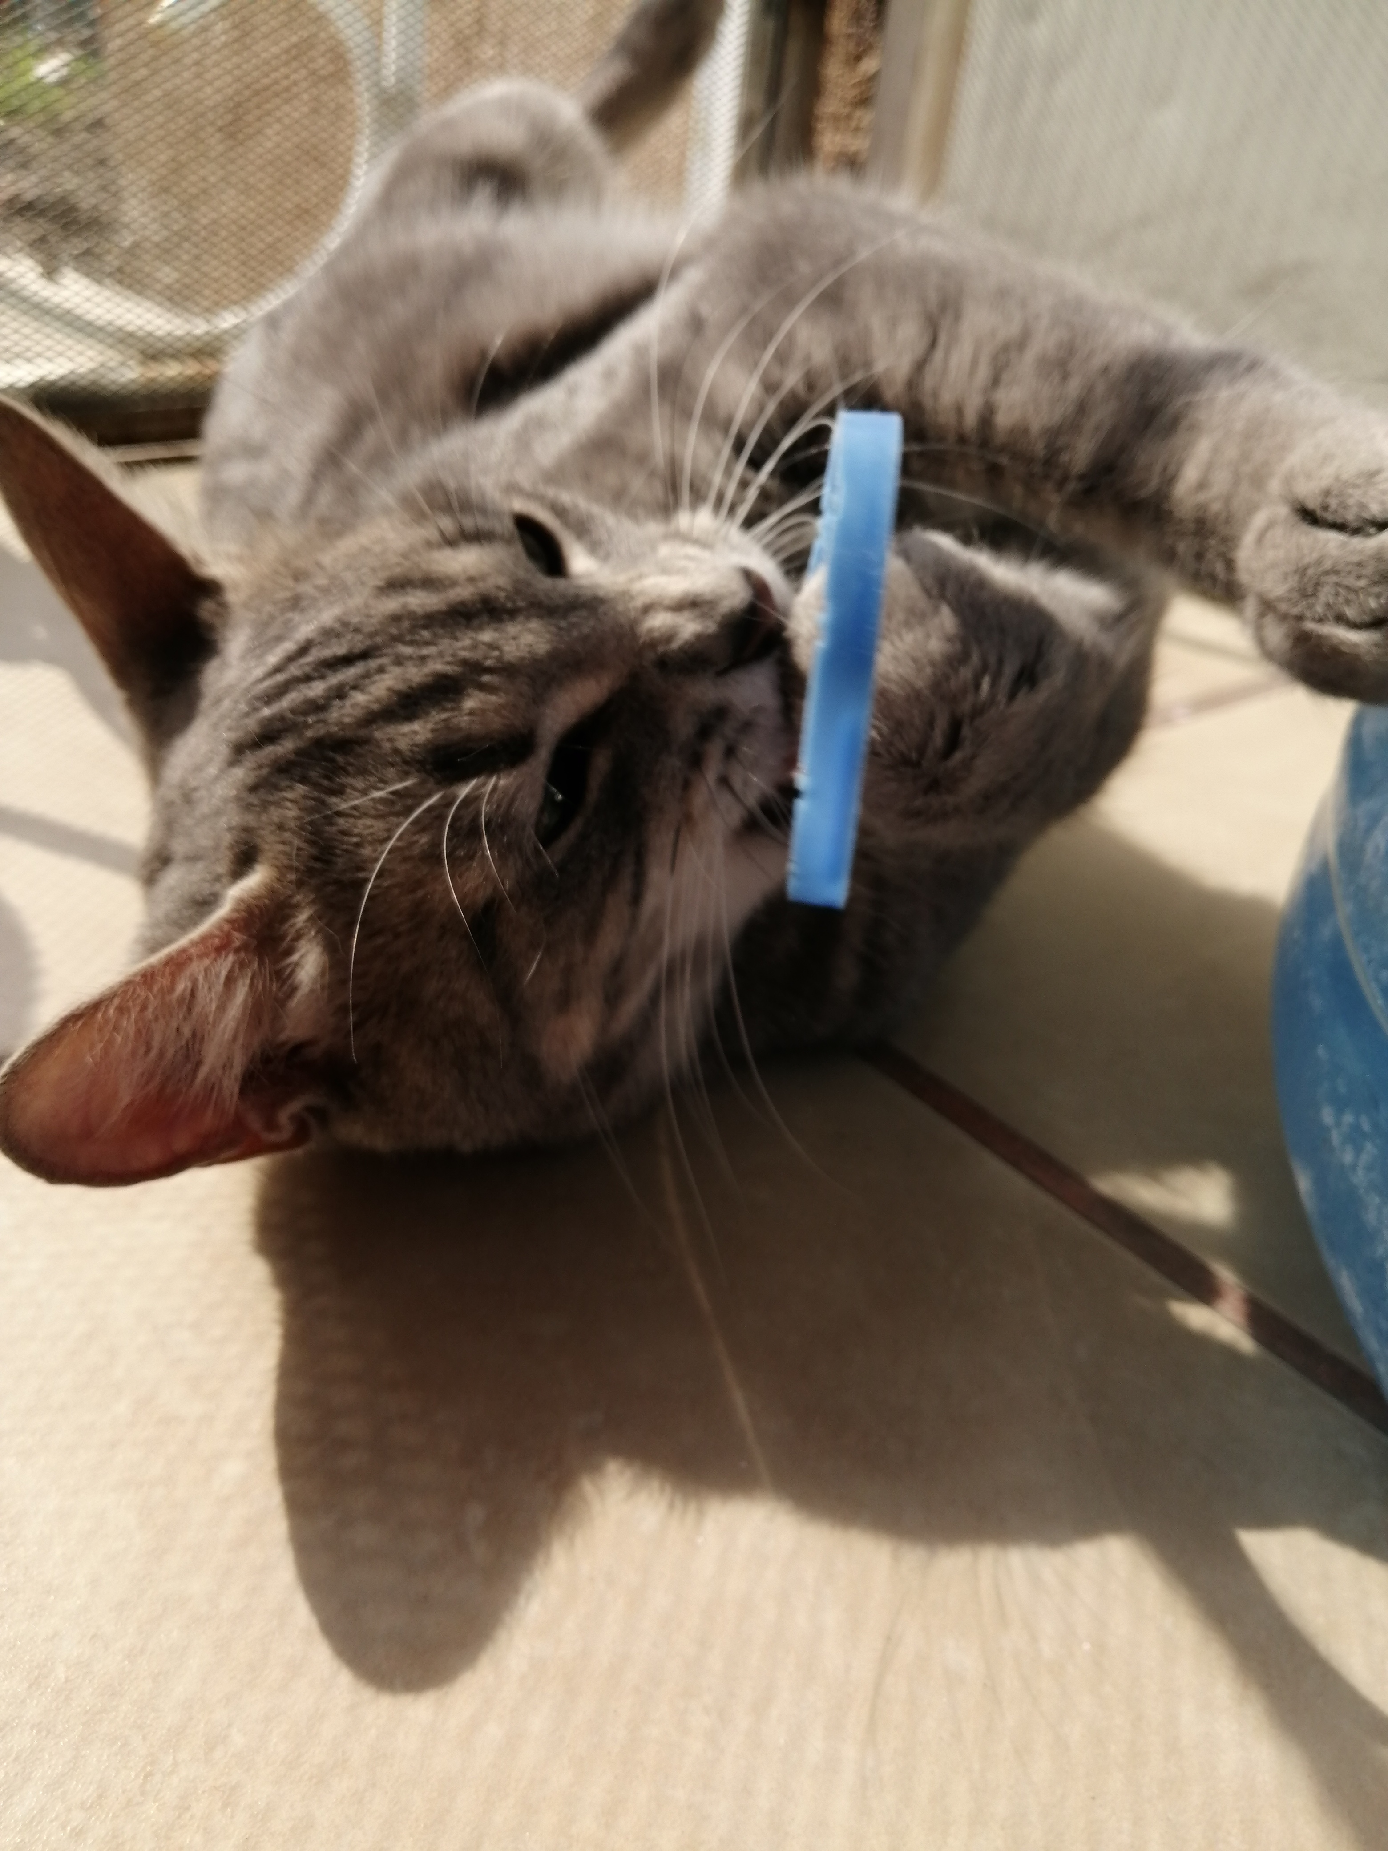
La gata del aro

Slide 7
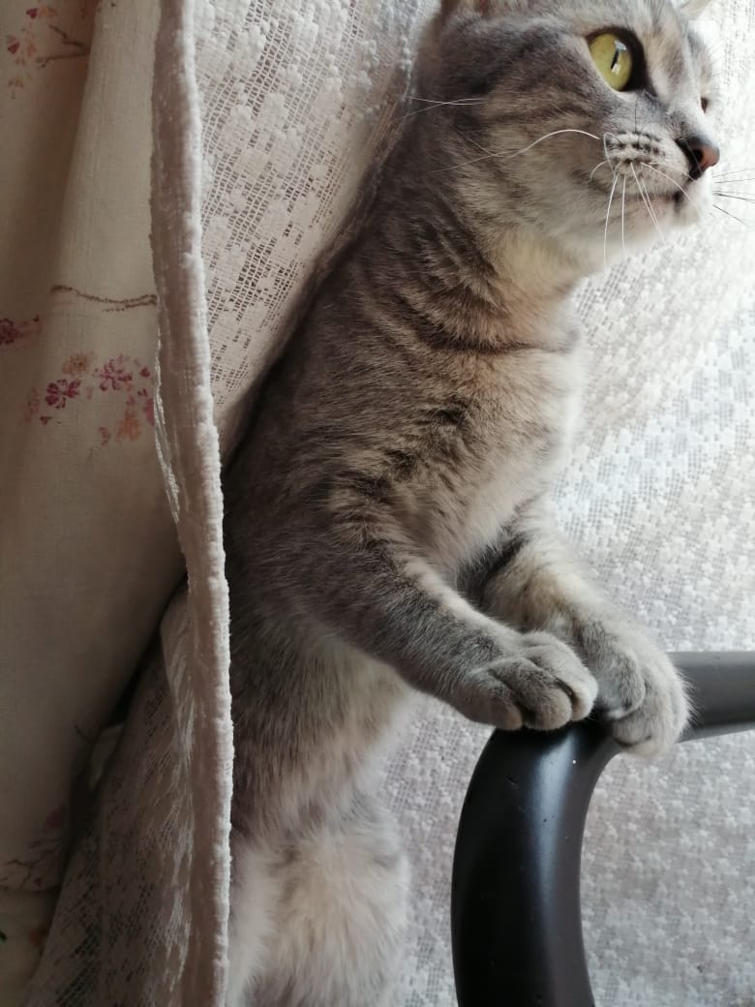
Quiero ver lo que hay afuera

Slide 8
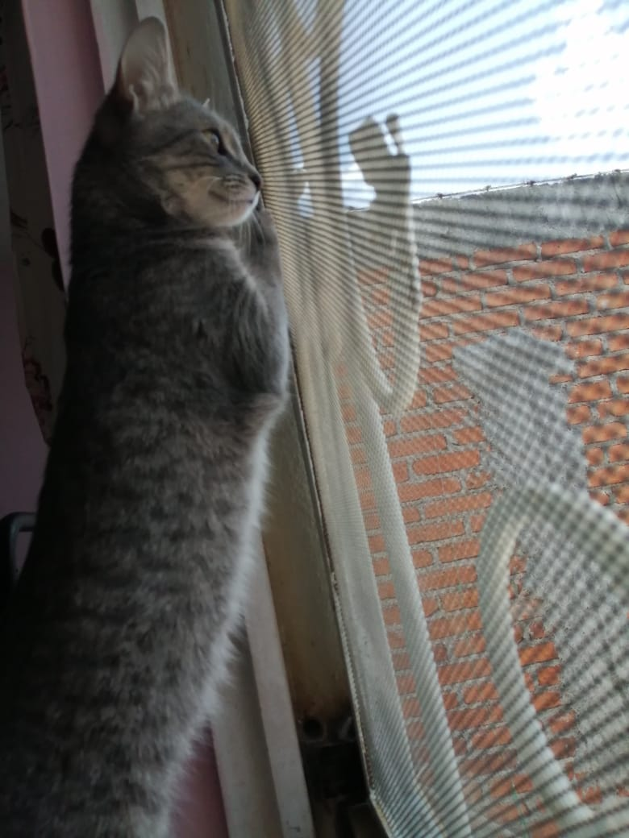
¡Quiero salir!

Slide 9
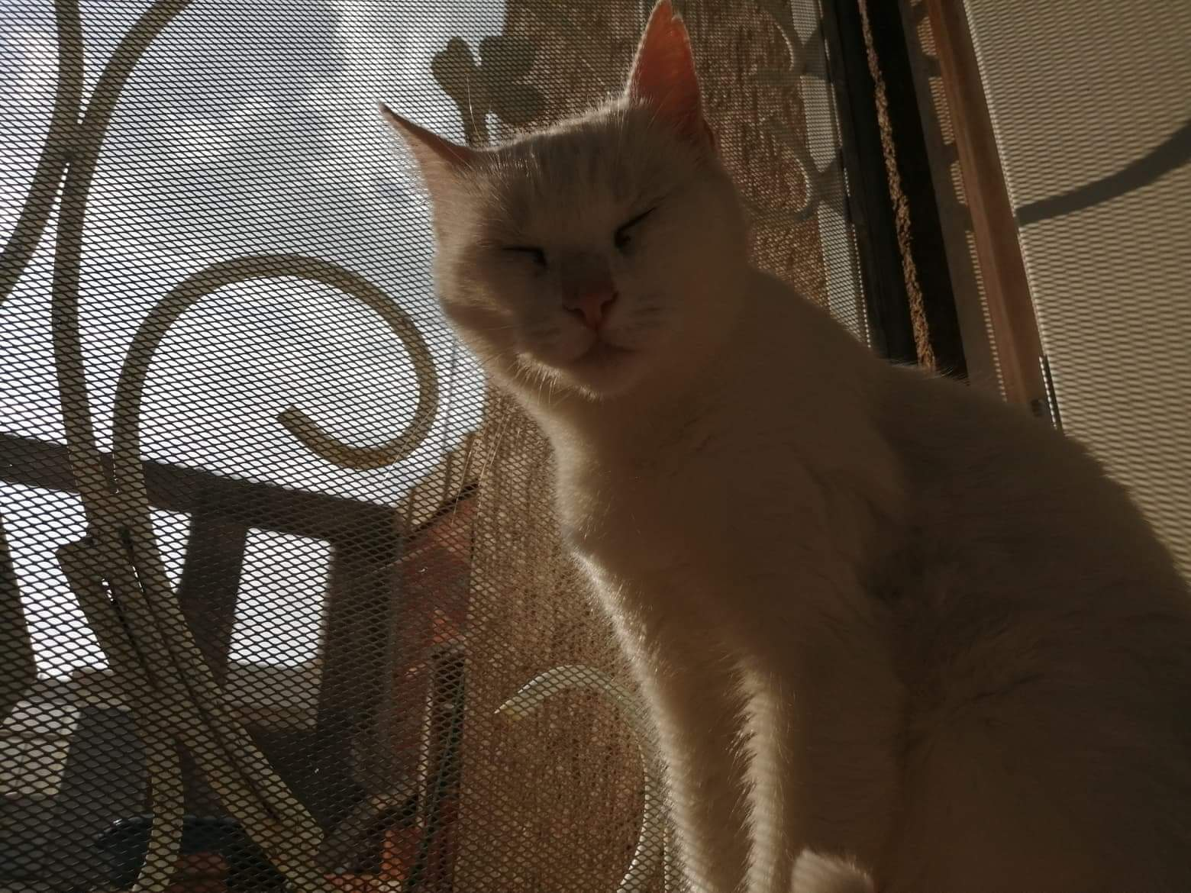
Hora de relajarse

Slide 10
Fotografías sorpresa
”Los gatos van donde quieran”

Slide 11
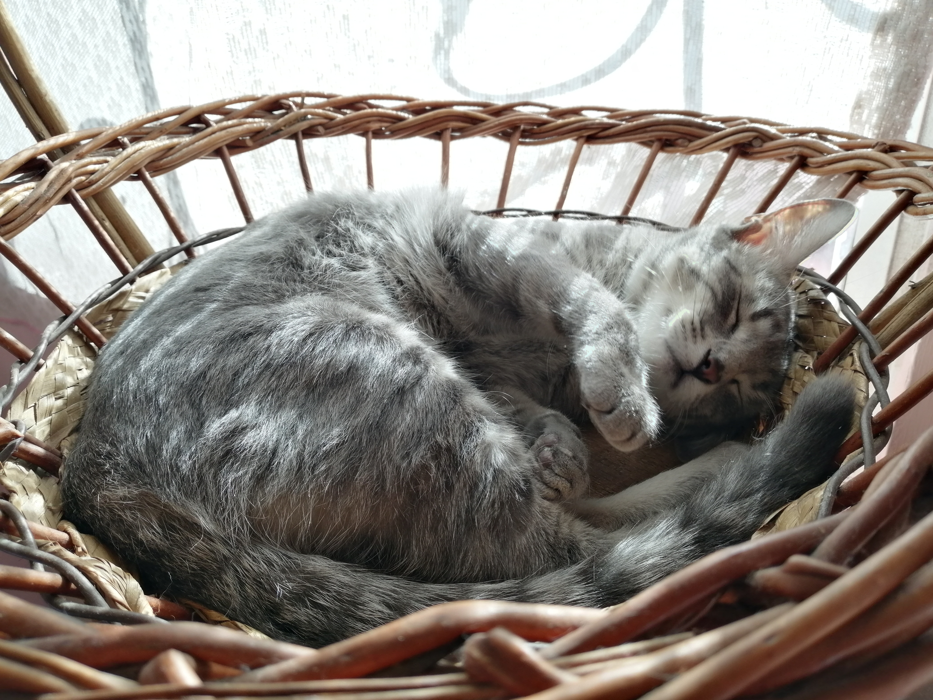
Dormiré aquí sin importar que sea la canasta de la fruta

Slide 12
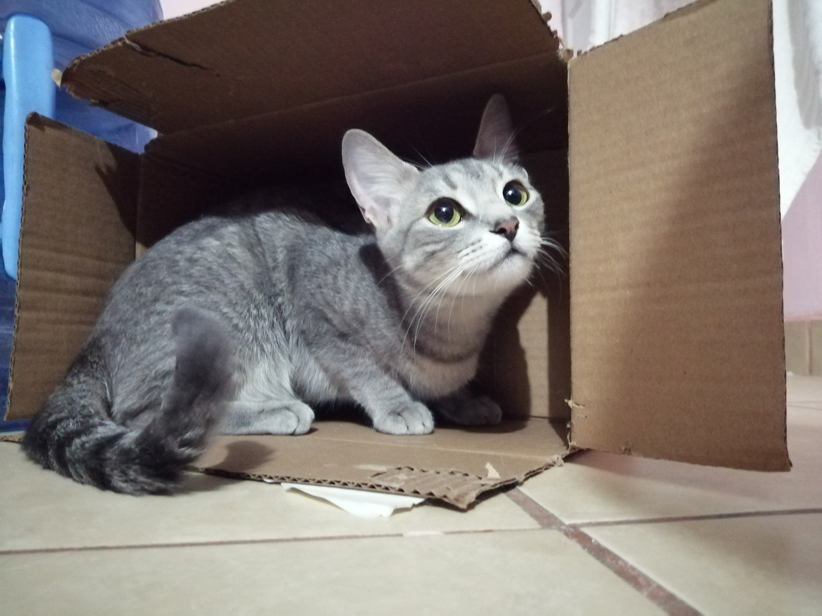
¡Me encantan las cajas!

